Slide 1
Cisco Startシリーズ 製品概要＆エントリー モデル編
Cisco Start ウェビナー資料
第3回：SGシリーズ スイッチ＆FindIT Network Management
シスコシステムズ合同会社
2017年 3月

Slide 2
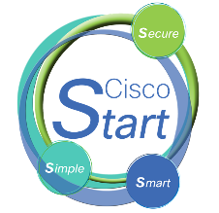
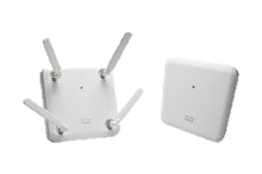
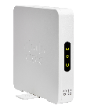
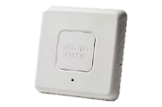
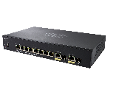
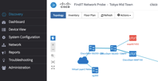
Cisco Start シリーズ 製品ラインアップ
中小企業及び拠点、そして様々な業種に向けた最適な製品ポートフォリオ
③ 業種別ソリューション展開
クラウドサービス
① 新製品の追加
Start スイッチ
Start ワイヤレス
Start ルータ
Start セキュリティ
② エントリー モデル拡充
スイッチ
SG350シリーズ
FindIT Network Management
ワイヤレス
WAPシリーズ

Slide 3
SGシリーズ スイッチ

Slide 4
スモール ビジネス スイッチ 製品ラインアップ
8 port | 16 port | 24 port | 48 port
フロア スイッチ
SG300-10MPP
SG300-52
SG300-28PP
SG300-10PP
SNMP,
スタティック ルーティングをサポートしたアドバンスト L2スイッチ
L2+ Managed
SG300-20
SG300-28
SG300-10
デスクトップ スイッチ
日本語WebGUI、
L2スイッチ基本機能をサポート
L2 Smart
SG200-08-JP
SG200-26
デスクトップ スイッチ
ループ検知機能を
サポート
L2 Switch
SG110D-08
SG110-16
SG112-24

Slide 5
SG110Dシリーズ スイッチ
設定不要
^{LANケーブルを接続すればすぐに利用可能}
ループ検知機能
^{誤接続によるブロードキャスト ストリームを防止}
多様なポートモデル
^{8/16/24ポートモデル}
モデル | 概要
SG110D-08-JP | 1000T x 8ポート アンマネージド スイッチ
SG110-16-JP | 1000T x 16ポート アンマネージド スイッチ
SG112-24-JP | 1000T x 24ポート アンマネージド スイッチ
Notes:
スマート

Slide 6
SG300シリーズ スイッチ
高性能
^{L3スタティック ルーティングACL等のセキュリティ機能}
PoE/PoE+に対応
^{最新規格の無線アクセス ポイント設置が容易に}
モデル | 概要
SG300-10 | 1000T x 8ポート マネージド スイッチ
SG300-10PP/MPP | 1000T x 8ポート PoE+ マネージド スイッチ
SG300-20 | 1000T x 16ポート マネージド スイッチ
SG300-28/28P | 1000T x 24ポート マネージド スイッチ
SG300-52 | 1000T x 52ポート マネージド スイッチ
多様なポートモデル
^{8/16/24/52ポート モデル}
スマート インストール対応
Notes:
スマート

Slide 7
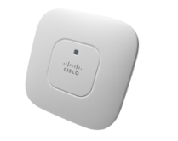
SG300シリーズ スイッチ製品概要
PoE+スイッチ製品仕様
PoE+機能比較：SG300-10PP-JP vs. SG300-10MPP-JP
モデル名 | SF 300-08PP | SF 300-24PP | SＧ 300-10PP | SG 300-10MPP | SG 300-28PP
ポート | 10/100TX x 8 | 10/100TX x22 + SFP x 2 | 1000T x 8 | 1000T x 8 | 1000T x 24
SFP コンボ ポート | 2 | 2 | 2 | 2 | 4
PoE/PoE+給電容量 利用可能ポート数 | （装置として）62W 30W (PoE+) x 2port 15.4W (PoE) x 4port 7.5W (PoE) x 8port | （装置として）180W 30W (PoE+) x 6port 15.4W x 12port 7.5W x 24port | （装置として）62W 30W (PoE+) x 2port 15.4W (PoE) x 4port 7.5W (PoE) x 8port | （装置として）124W 30W (PoE+) x 4port 15.4W (PoE) x 8port | （装置として）180W 30W (PoE+) x 6port 15.4W (PoE) x 12port 7.5W (PoE) x 24port
SG300-10PP-JP
SG300-10MPP-JP
802.11ac Wave2対応APを接続する場合：
AP（30W）×2台まで接続可能
802.11ac Wave2対応APを接続する場合：
AP（30W）×4台まで接続可能

Slide 8
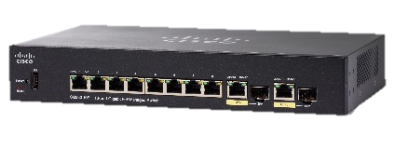
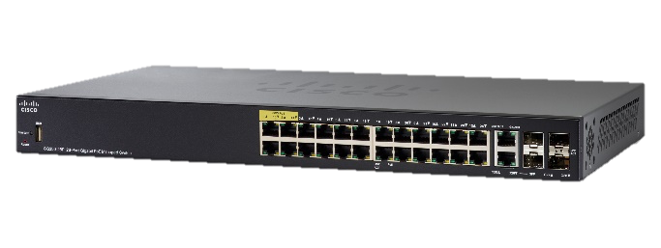
Cisco Start シリーズ 新製品紹介
小規模向け Cisco SG350 シリーズ
Cisco Start エントリー モデル スイッチ
10 ポート モデル
SG350-10-K9-JP
SG350-10MP-K9-JP
SG350-10P-K9-JP
（写真は SG350-10P）
簡単導入、低価格なマネージド スイッチの新モデル
28 ポート モデル
SG350-28-K9-JP
SG350-28P-K9-JP
（写真は SG350-28P）
主な機能、特長
SG300の後継機
■主な仕様
 | SG350-10 | SG350-10P | SG350-10MP | SG350-28 | SG350-28P
ポート | GE × 8 コンボ（SFP）× 2 |  |  | GE × 24 Gb SFP（2 コンボ）× 4
PoE/PoE+ | - | 〇（62W） | 〇（124W） | - | 〇（195W）
PoE 受電 | 〇 | 〇 | 〇 | - | -
スイッチング 容量 | 20 Gbps | 20 Gbps | 20 Gbps | 56 Gbps | 56 Gbps
L3 機能 | スタティック ルーティング
電源 | 外付け | 外付け | 外付け | 内蔵 | 内蔵
サイズ（高さ × 幅 × 奥行） | 4.4 × 27.9 × 17.0 cm※ |  |  | 4.4 × 43.9 × 20.2 cm | 4.4 × 43.9 × 25.7 cm
重量 | 1.09 Kg | 1.19 Kg | 1.19 Kg | 2.75 Kg | 3.83 Kg
●低価格でご導入可能なエントリーモデル
●USBポート実装
●スモール ビジネスサポートセンター(SBSC)による安心サポート
●日本語GUIによる管理画面で簡単設定
●ギガビット イーサネットに対応
●PoE パス スルー対応（802.3at/af PSE）
●802.1X 認証や MAC ベースのアドレス フィルタリングに対応
●ファン レスの静音設計
※電源部分を除く

Slide 9
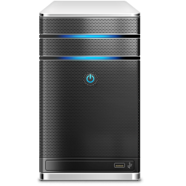
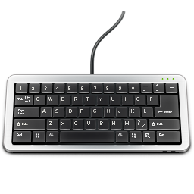
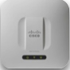
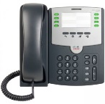
SG350 （PoE PD対応）： PoE から給電
カスタマー ベネフィット
ケーブルコスト削減
PoEをAC電源のバックアップとしても利用可
ワイヤリング クローゼット
会議室/教室/
ホテルの客室
350シリーズ
350シリーズ
802.3at/af
8/10 port Switch
60W PoE/port
(1 or 2 ports)
350シリーズ PoE
802.3at/ af/60W
8/10 port Switch
802.3at/af/60W
Notes:
Benefits are obvious
Lower cabling cost
Fast and flexible deployment
PoE can also be used as a backup to AC power source

Slide 10
SGシリーズ スイッチ GUI設定ご紹介

Slide 11
FindIT Network Management

Slide 12
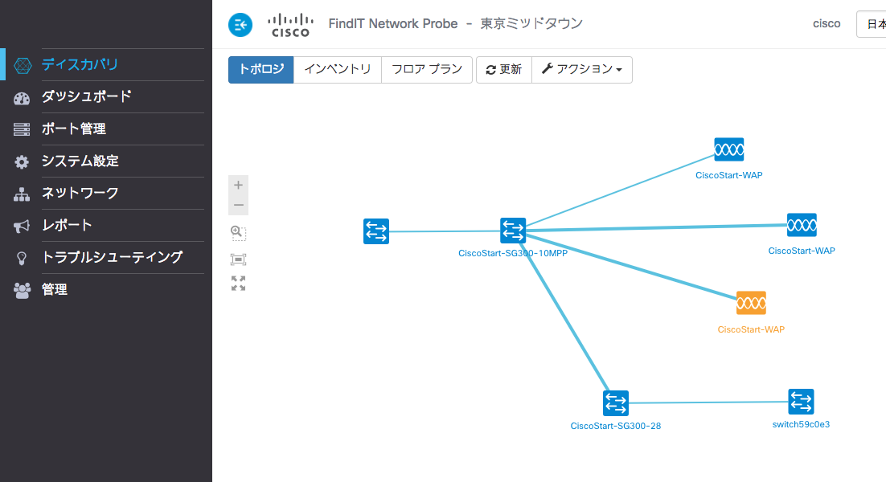
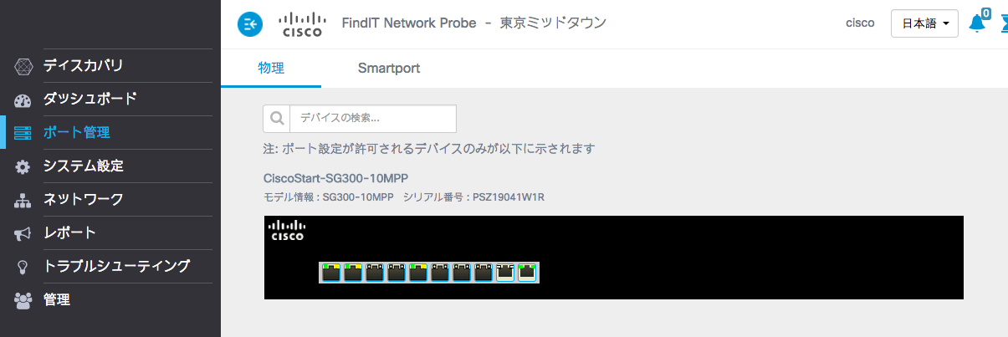
FindIT Network Management
かんたん設定
^{※デバイス自動検出・自動トポロジ生成}
自動インベントリ管理
^{※OSバージョン、シリアル番号、MACアドレス等}
サブスクリプション
^{※10デバイスまで無償利用（価格未定）}

Slide 13
FindIT Network Management コンポーネント
FindIT Network Management
Cisco 100-500のデバイスを管理
2つのソフトウェア サーバで構成
FindIT Network Manager
複数サイト（複数Probe）の統合監視・管理
Probe無しでは、機能しない。
ローカル サーバやIssSプラットフォームで動作
FindIT Network Probe
ローカル サイトへの設置
VM/OVAによるソフトウェア提供、PCでも動作可能
Probe単体での動作可能
※Cisco.comサイト上よりダウンロード可能
FindIT Manager
FindIT
Probe
FindIT
Probe

Slide 14
FindIT Network Management
GUI設定ご紹介

